Slide 1
মাল্টিমিডিয়া শ্রেণীতে স্বাগতম

Slide 2
পরিচিতি
শ্রেণি- সপ্তম
বিষয়- বিজ্ঞান
অধ্যায়-১১
পাঠ- 5
সময়- ৫০ মিনিট
শামীমা আক্তার
সহকারী শিক্ষক(আইসিটি)
পুলিশ লাইনস্‌ আদর্শ উচ্চ বিদ্যালয়,টাংগাইল।
ই-মেইলঃ shamimaict21@gmail.com

Slide 3
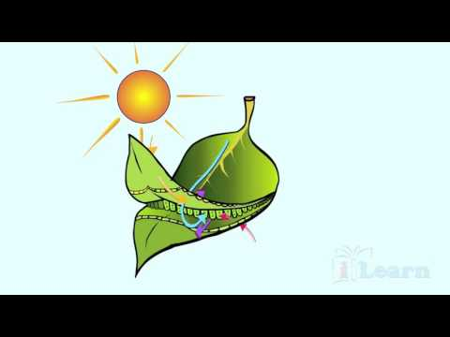
এসো কিছু ছবি দেখি এবং উত্তর দেওয়ার চেষ্টা করি

Slide 4
আজকের পাঠ---
সালোকসংশ্লেষণ

Slide 5
আজকের পাঠ শেষে শিক্ষার্থীরা---
সালোকসংশ্লেষণ এর সংজ্ঞা বলতে পারবে;
সালোকসংশ্লেষণ এর বিক্রিয়া ব্যাখ্যা করতে পারবে;
সালোকসংশ্লেষণ রাসায়নিক পরিবর্তন তা ব্যাখ্যা করতে পারবে।

Slide 6
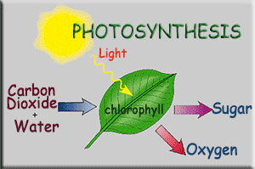
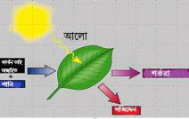
ছবিটি লক্ষ্য কর
গাছপালা আলোর সাহায্যে বাতাসে থাকা কার্বন ডাই অক্সাইড ও পানির সাথে বিক্রিয়া করে গ্লুকোজ ও অক্সিজেন তৈরি করে।

Slide 7
একক কাজ
সালোকসংশ্লেষণ কাকে বলে ?

Slide 8
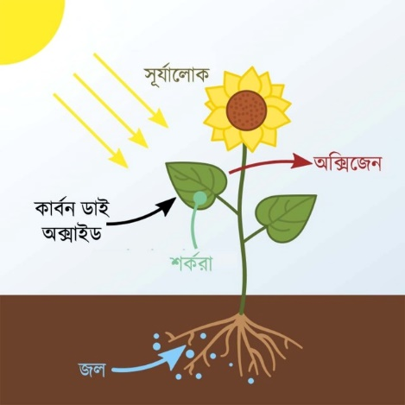
ছবিটি লক্ষ্য কর
গাছপালা সূর্যের আলোর সাহায্যে নিজেদের খাবার তৈরি করে।

Slide 9
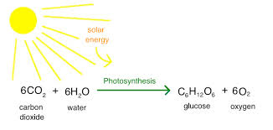
সালোকসংশ্লেষণ এর বিক্রিয়া
আলো
কার্বন ডাই অক্সাইড + পানি গ্লুকোজ + অক্সিজেন
ক্লোরোফিল

Slide 10
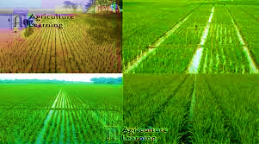
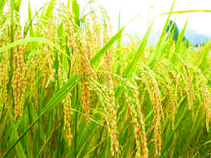
ছবি দেখে উত্তর দাও
বেঁচে থাকার অন্যতম উপাদান অক্সিজেন আমরা সালোকসংশ্লেষণ এর মাধ্যমে পাই

Slide 11
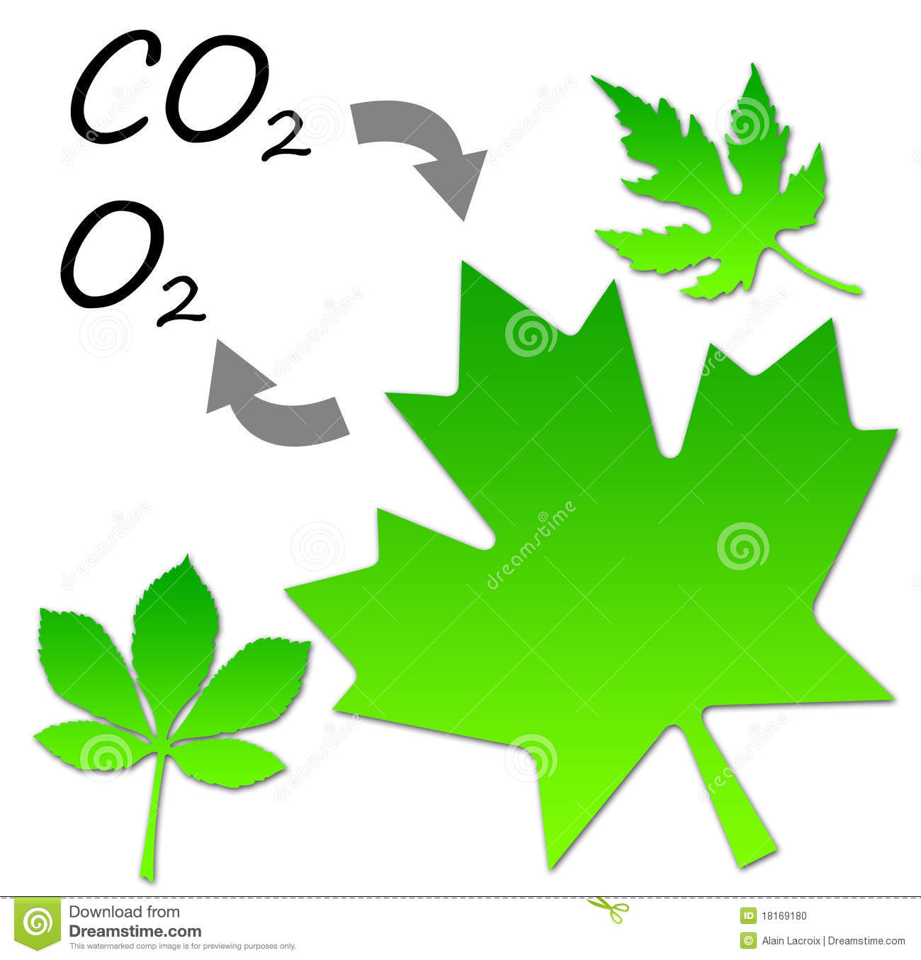
ছবিটিতে কী দেখতে পাচ্ছ ?
গ্যাসের আদান-প্রদান

Slide 12
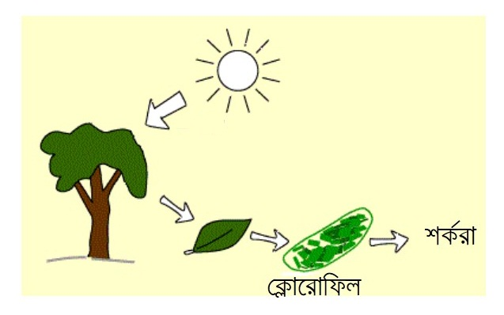
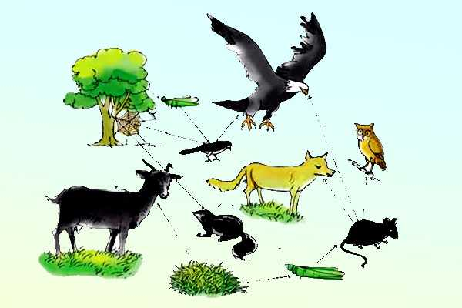
ছবিতে কী দেখতে পাচ্ছ ?
সালোকসংশ্লেষণ এবং উদ্ভিদ ও প্রাণীর গ্যাসীয় বিনিময় প্রক্রিয়া

Slide 13
দলগত কাজ সময় -১০মিনিট
৫ জন করে পাশাপাশি বসে দলগত কাজটি কর
সালোকসংশ্লেষণ এমন একটি রাসায়নিক পরিবর্তন যা আমাদের বেঁচে থাকার জন্য অপরিহার্য –কথাটি বুঝিয়ে লিখ।

Slide 14
মূল্যায়ন
নিচের কোনটি রাসায়নিক পরিবর্তন?
ক) গলন (খ) বাষ্পীভবন (গ) সালোকসংশ্লেষণ (ঘ) প্রস্বেদন
সালোকসংশ্লেষণ এর বিক্রিয়াটি বল।

Slide 15
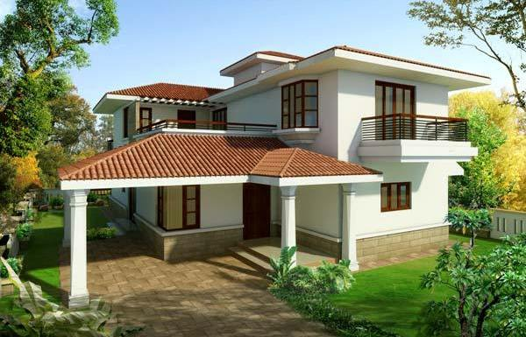
বাড়ির কাজ
সালোকসংশ্লেষণ প্রক্রিয়ার গুরুত্ব ব্যাখ্যা কর।

Slide 16
ধন্যবাদ সবাইকে

